Slide 1
Final project
영업팀 ERP
Team nodazi
최현석 박준규
권옥경 김아랑
이안석 권용수
정교은

Slide 2
INDEX
1 - 소개
2 – 기능구성
3 – 진행도
4 - DB 구조
5 - 회원관리
6 - 주요기능
7 - 부가기능

Slide 3

소개

Slide 4





| 소개
&
- 차량 판매 영업사원이 사용하는
ERP 시스템이다.
- 크게 직접 판매하는 영업팀과
상품과 장부 관리를 담당하는
자재팀으로 나뉜다.
팀장(Manager) 혹은 관리자(Admin)을 통하여 판매/구매
행위가 승인/취소된다.
팀별 게시판, 쪽지, 스케쥴러 등
부가적인 기능도 제공한다.
- 주요 기능의 경우 반응형 페이지
를 제공한다.

Slide 5
| 소개
템플릿
DB제어
보안
Tiles
MyBatis
Security

Slide 6
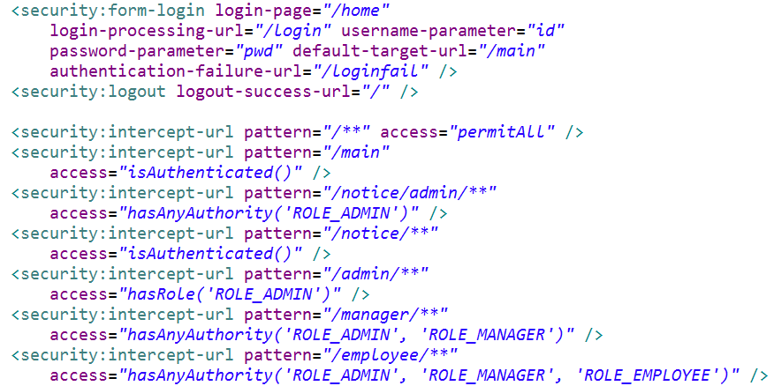
| 소개
- 요청값에 따른 권한 설정

Slide 7
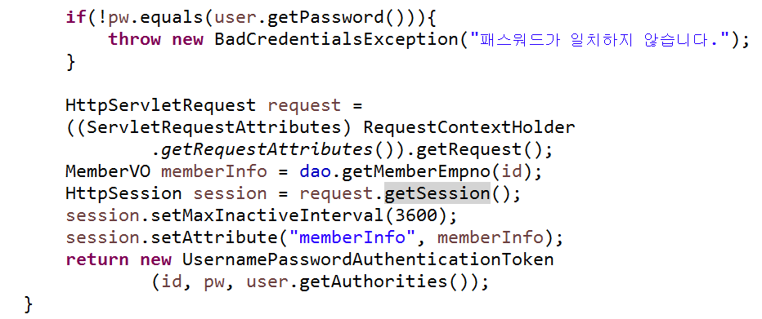
| 소개
AuthenticationProvider 구현
시큐리티를 이용한 로그인 후 로그인 정보를
세션에 전달

Slide 8
기능구성

Slide 9







| 기능구성
정산 / 월급 지급
물품↓
자산↑
판매등록
판매승인
구매요청
영업팀 사원
영업팀장
구매 종합
물품↑
자산↓
내역 기록
구매승인
자재팀
회계장부

Slide 10

| 기능구성
ROLE_EE
가입 미승인 상태
아무 권한 없음
ROLE_EMPLOYEE
판매 등록 가능
구매 신청 가능
ROLE_BUDGET
구매 승인 가능
회계 장부 관리
ROLE_MANAGER
팀원 정보 제어 및
판매승인/구매항목종합 가능
ROLE_ADMIN
모든 권한

Slide 11
| 기능구성
판매
판매
구매
주문
쪽지
쪽지
회원
회원
공지사항
공지사항
등록
승인
등록
승인
등록
종합
승인
등록
종합
승인
발신
수신
삭제
복구
발신
수신
삭제
복구
가입
열람
승인
수정
권한, 팀
- 개인정보
삭제
가입
열람
승인
수정
권한, 팀
- 개인정보
삭제
열람
작성
삭제
수정
댓글
열람
작성
삭제
수정
댓글
품목관리
상품관리
팀별
게시판
월급
팀별
게시판
월급
스케쥴러
스케쥴러
회계장부
회계장부
열람
작성
삭제
수정
댓글
조회
열람
작성
삭제
수정
댓글
조회
열람
등록
삭제
열람
등록
삭제
열람
등록
수정
삭제
열람
등록
수정
삭제
열람
등록
수정
삭제
열람
등록
수정
삭제
관리자
사원급
팀장급
자재팀

Slide 12
진행도

Slide 13
| 진행도
1주차
각종 설정, 회원관리, 쪽지
2주차
상품관리, 판매, 구매, 스케쥴러
3주차
월급, 회계장부, 공지사항, 팀별 게시판
4주차
디버깅, 문서화

Slide 14
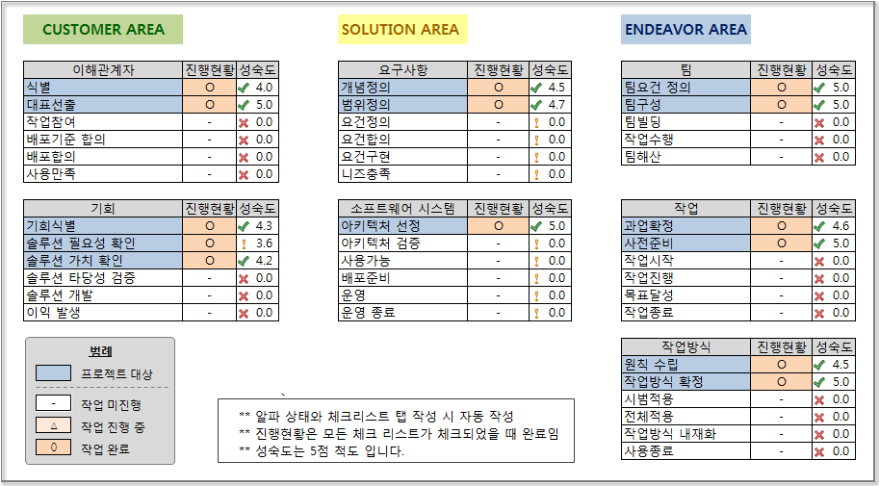
| 1주차 – 기획 / 설정

Slide 15
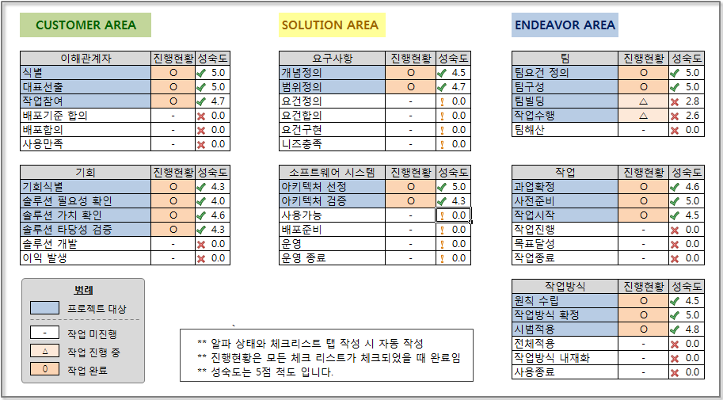
| 2주차 – 기능분석 / 기능구현

Slide 16
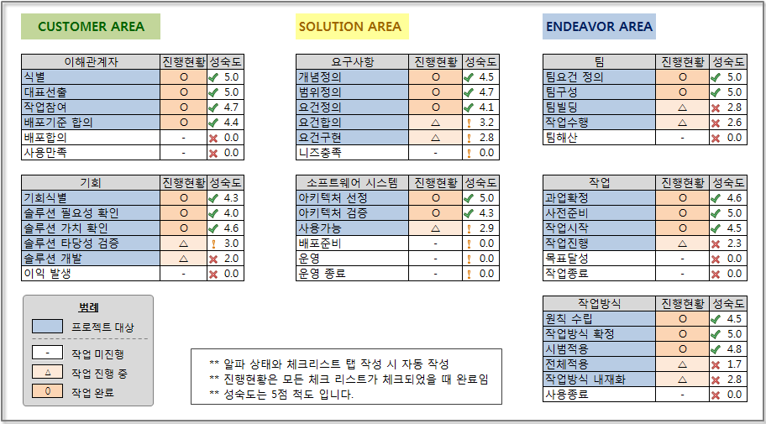
| 3주차 – 기능구현

Slide 17
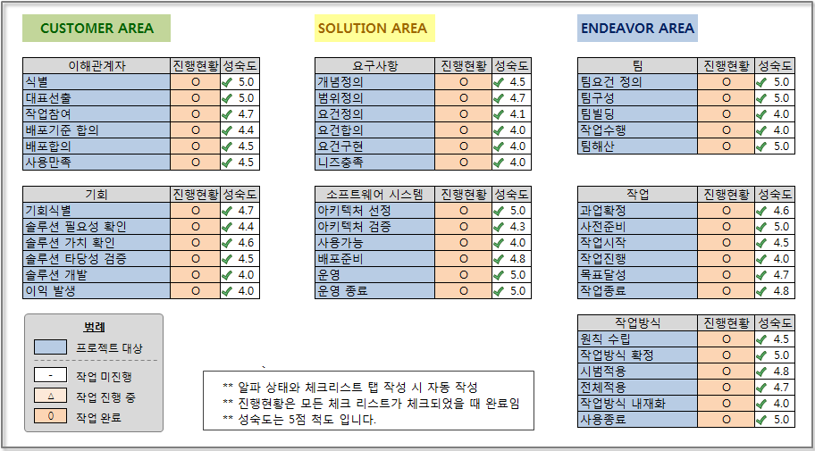
| 4주차 – 기능구현 / 종료

Slide 18
DB구조

Slide 19
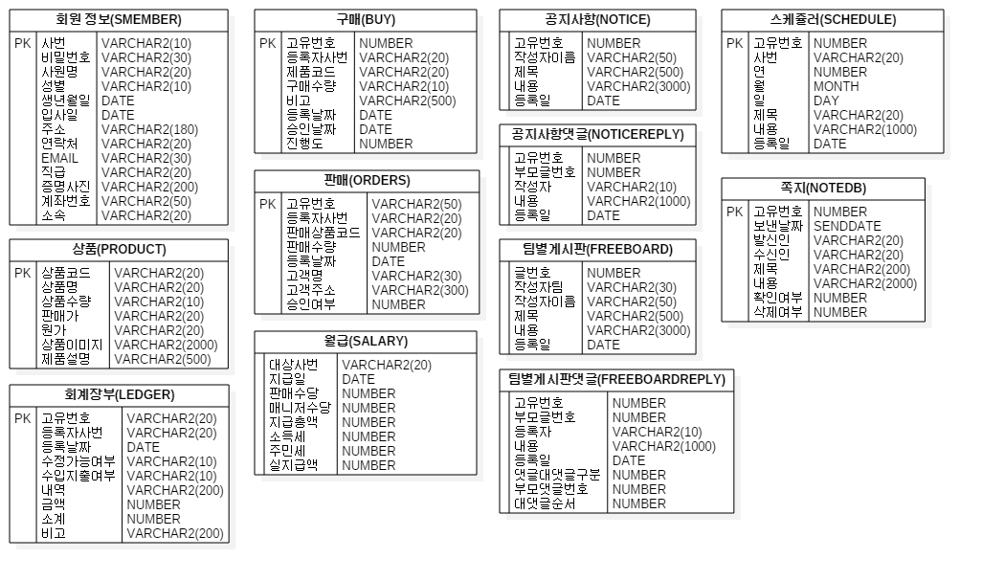
| DATA BASE 구조

Slide 20
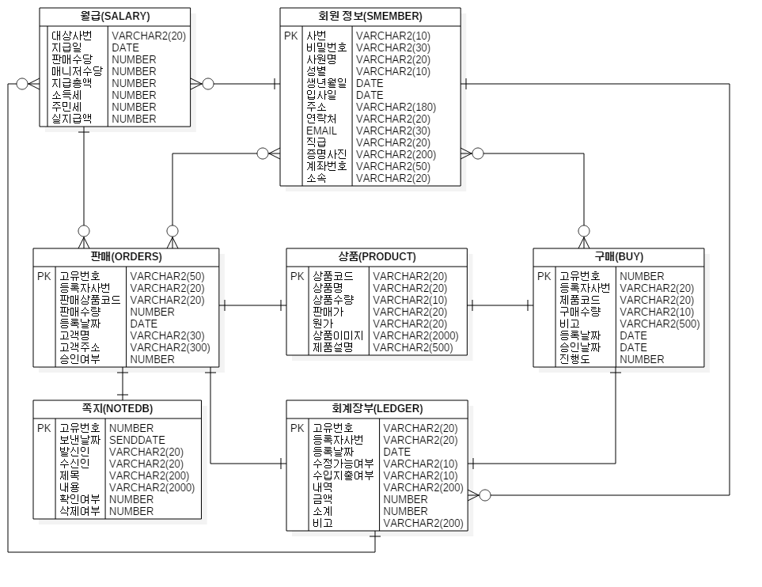
| DATA BASE 구조

Slide 21
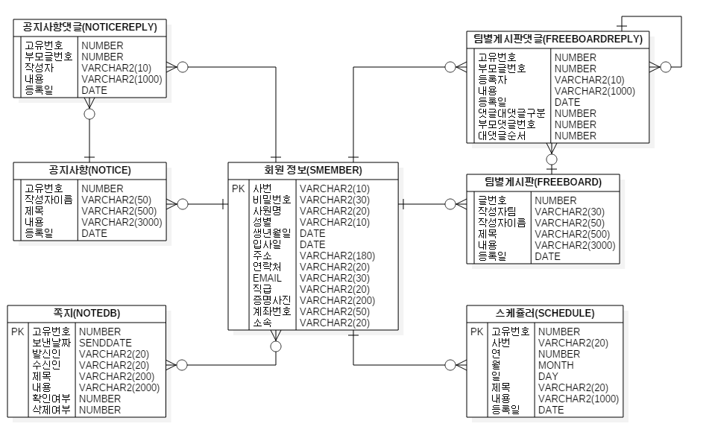
| DATA BASE 구조

Slide 22
회원관리

Slide 23
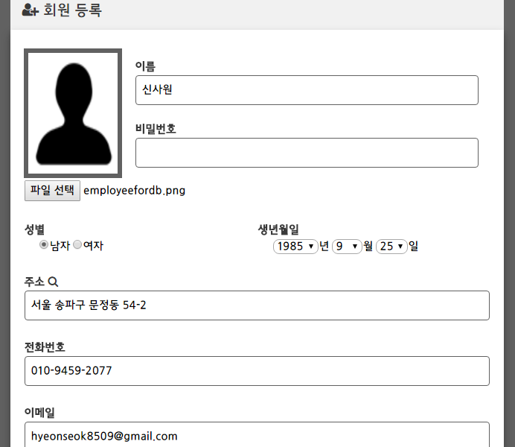
| 회원관리 – 입사(회원가입)

Slide 24
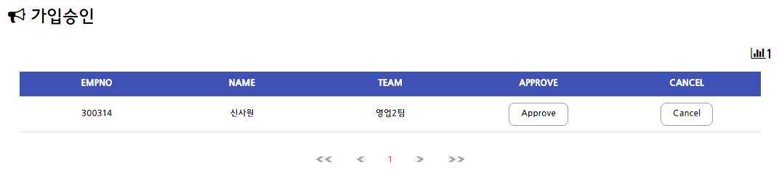
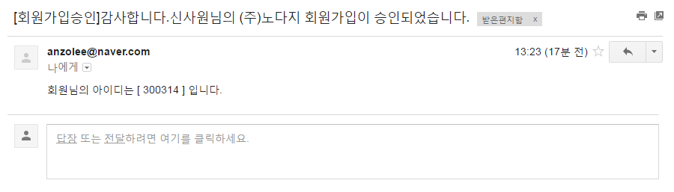
| 회원관리 – 입사(회원가입)
Spring Mail Sender로 승인 메일 발송

Slide 25
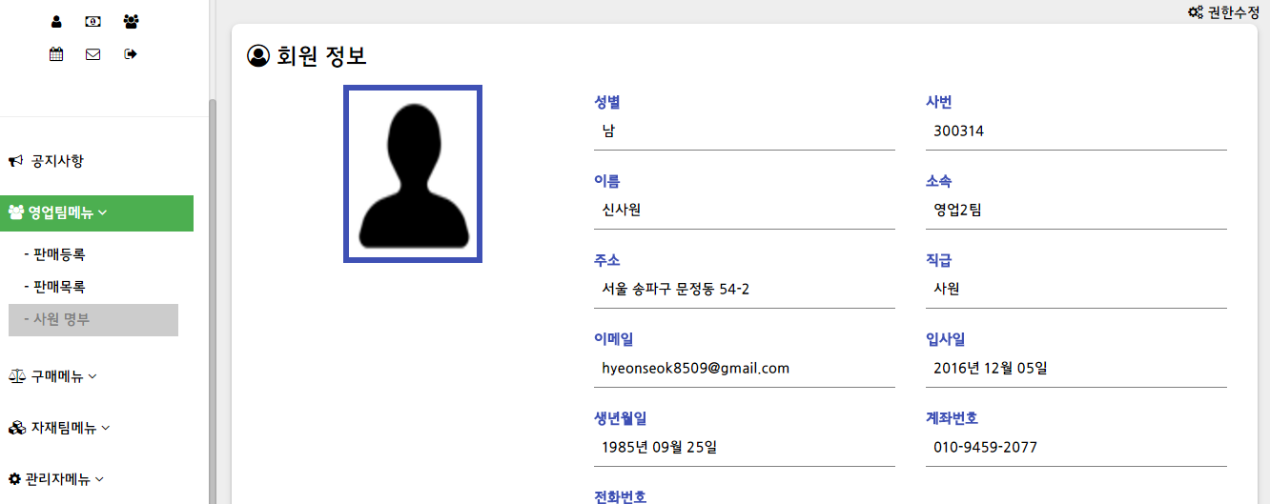
| 회원관리 – 회원정보
사원은 개인메뉴 아이콘을 통해, 팀장과 관리자는 영업팀 메뉴를 통해 정보 확인 가능
자신의 회원 정보일 경우 수정 가능
관리자일 경우 다른 사람의 권한 수정 가능

Slide 26
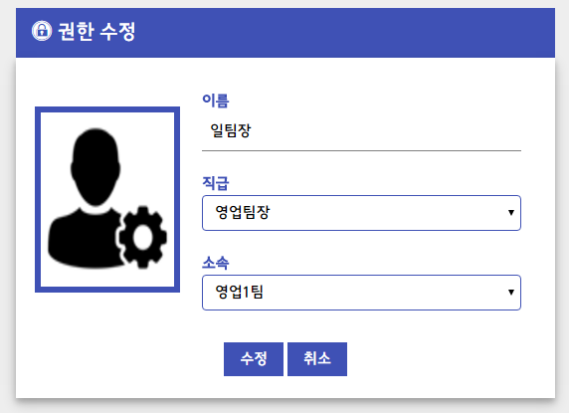
| 회원관리 – 권한수정

Slide 27
주요기능

Slide 28
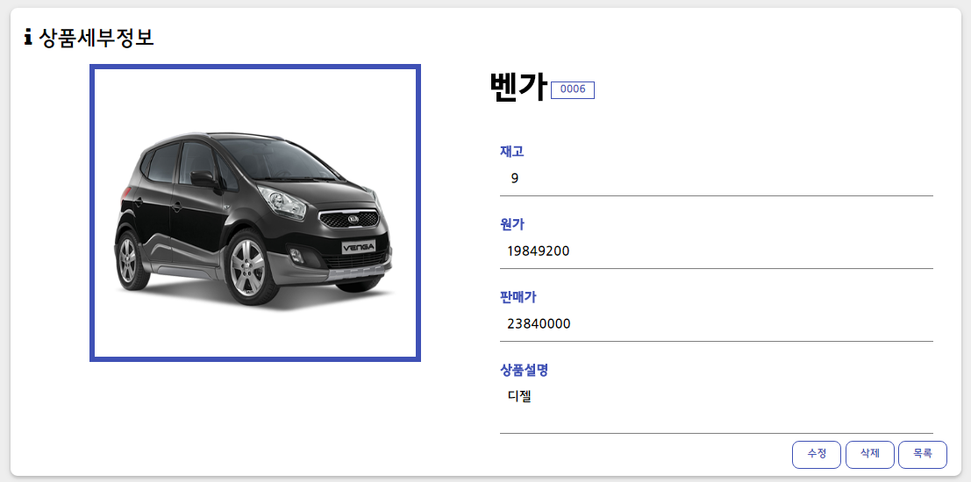
| 주요기능 – 상품관리
자재팀과 관리자만 접근 가능

Slide 29
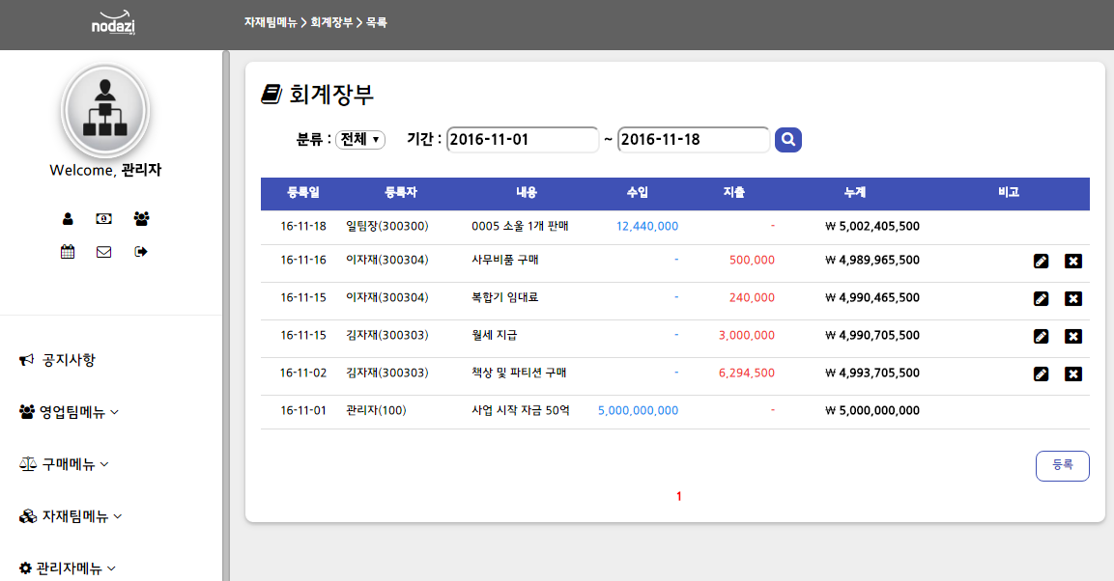
| 주요기능 – 회계장부
자재팀과 관리자만 접근 가능
자동적으로 입력되는 항목은 수정 / 삭제 불가

Slide 30
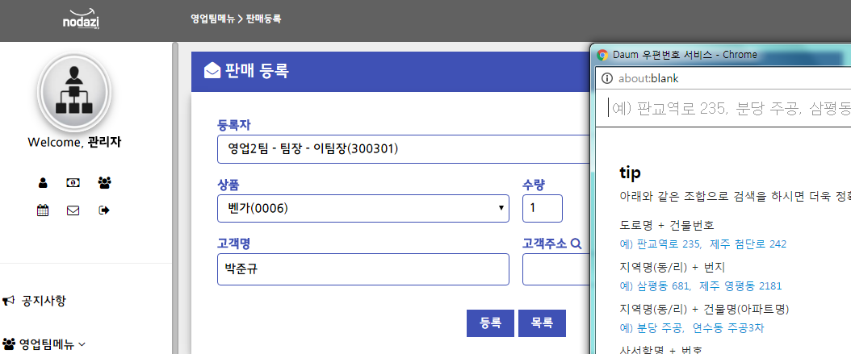
| 주요기능 – 판매등록
사원 / 팀장은 자신의 것만 등록 가능
관리자는 등록자를 선택 가능

Slide 31
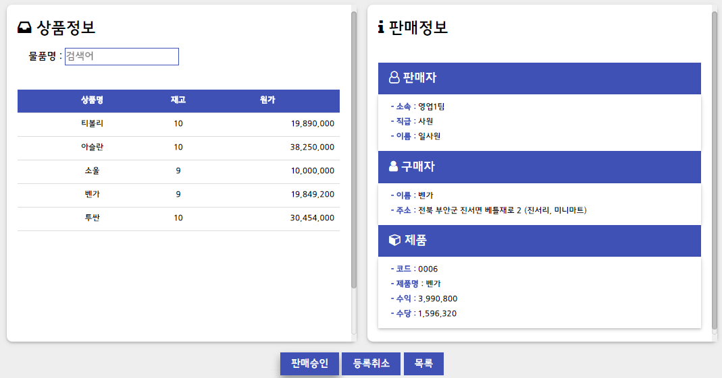
| 주요기능 – 판매승인
팀장은 소속 팀의 등록된 판매건만 승인 가능
관리자는 모두 승인 가능

Slide 32
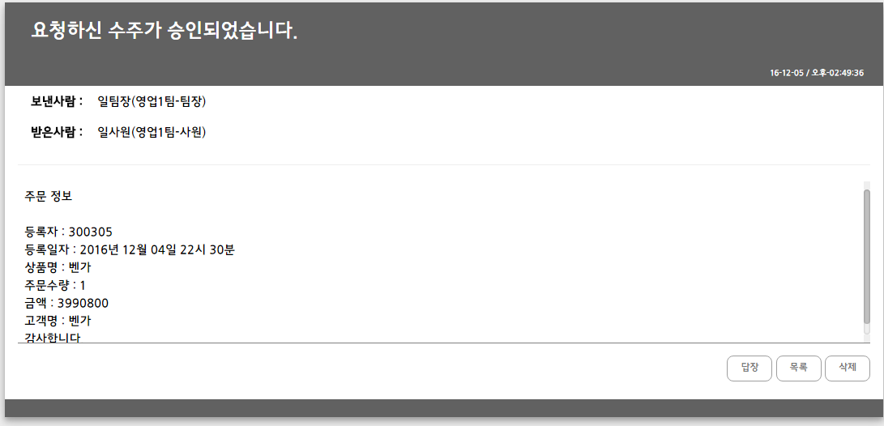
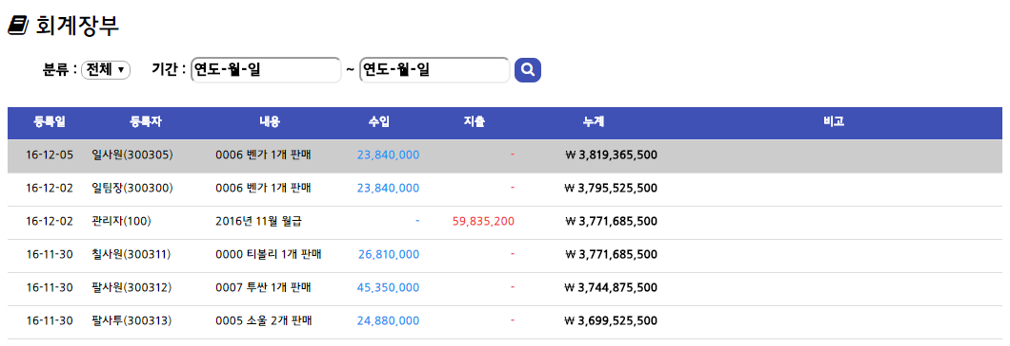
| 주요기능 – 판매승인
판매 승인 시 쪽지가 자동 전송되고 회계장부에도 항목 기입 / 상품의 재고 감소

Slide 33
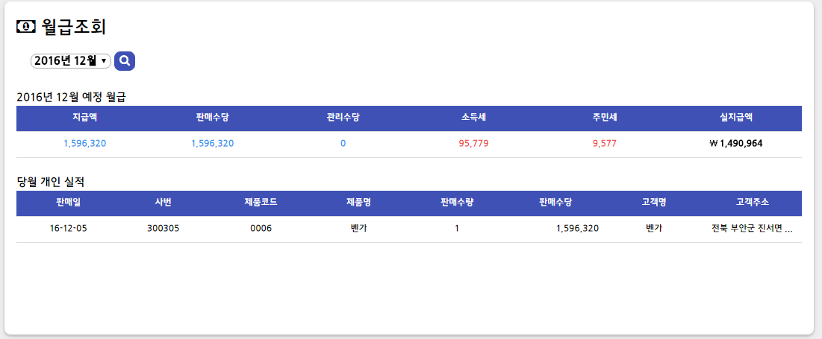
| 주요기능 – 판매승인
판매 승인 시 당월 실적 및 예정 월급에 반영

Slide 34
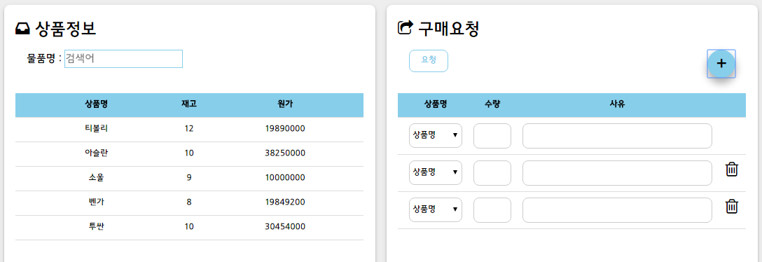
| 주요기능 – 구매신청
한꺼번에 여러 항목 구매요청 가능
사원은 구매 신청
팀장은 구매 종합
자재팀 / 관리자는 구매 최종 승인

Slide 35
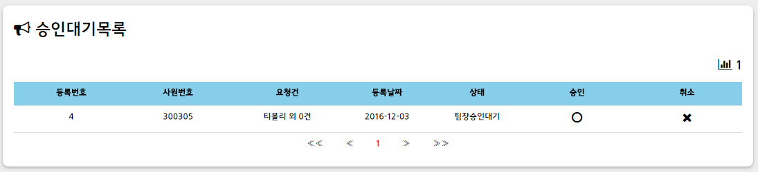
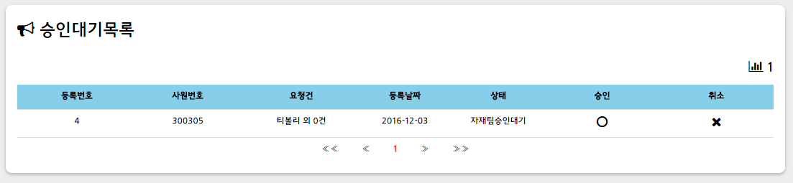
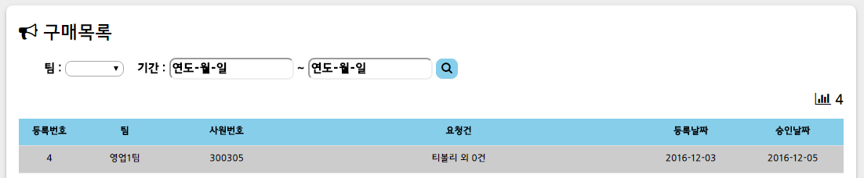
| 주요기능 – 구매승인
사원의 구매신청
팀장의 구매종합
자재팀 / 관리자의 최종 승인

Slide 36
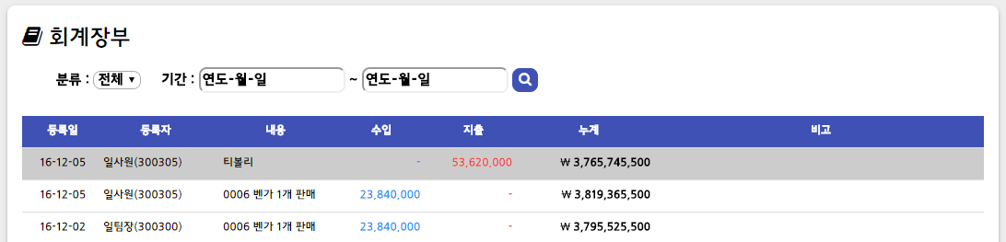
| 주요기능 – 구매승인
해당 내역을 회계장부에 기록
상품 재고가 증가

Slide 37

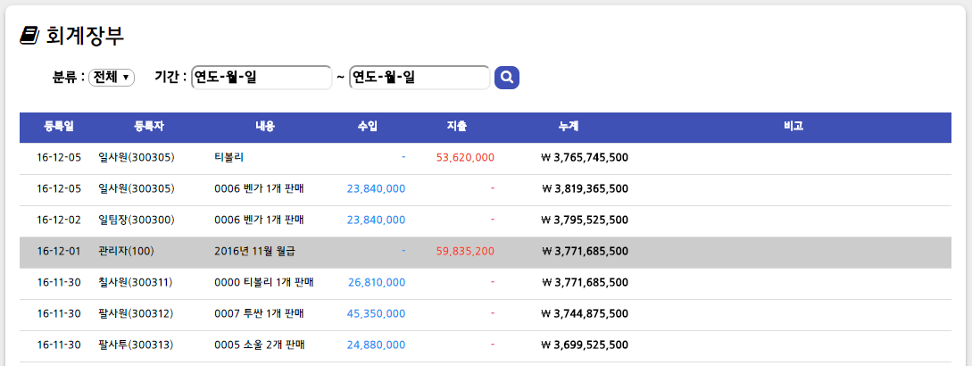
| 주요기능 – 월급 지급
Spring Task를 이용해 매월 1일 자동 지급
내역은 회계장부에 자동 기록

Slide 38
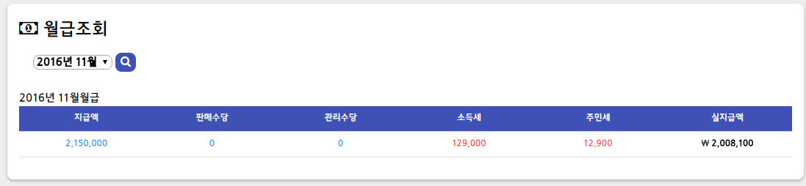
| 주요기능 – 월급조회:자재팀
고정 급여

Slide 39
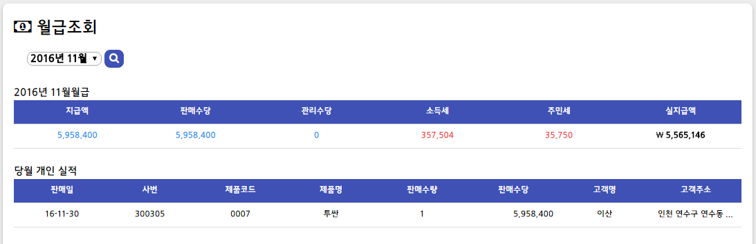
| 주요기능 – 월급조회:영업팀 사원
판매 승인된 실적을 바탕으로 월급 산정
당월 실적도 함께 표기

Slide 40
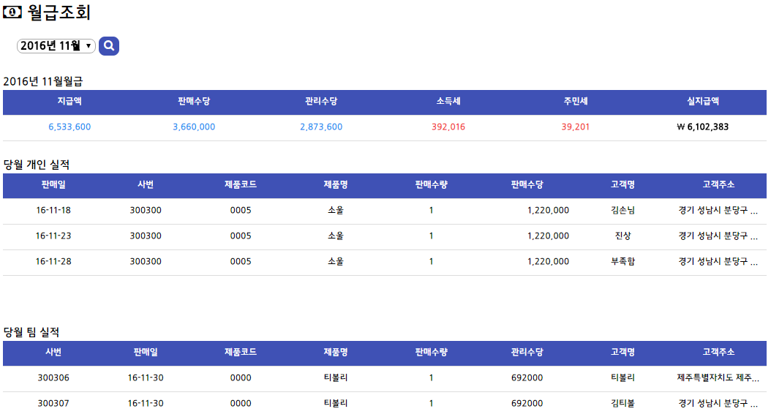
| 주요기능 – 월급조회:영업팀장
본인 실적 / 팀원들의 실적을 바탕으로 월급 산정
당월 본인 실적 / 팀원 실적도 함께 표기

Slide 41
부가기능

Slide 42
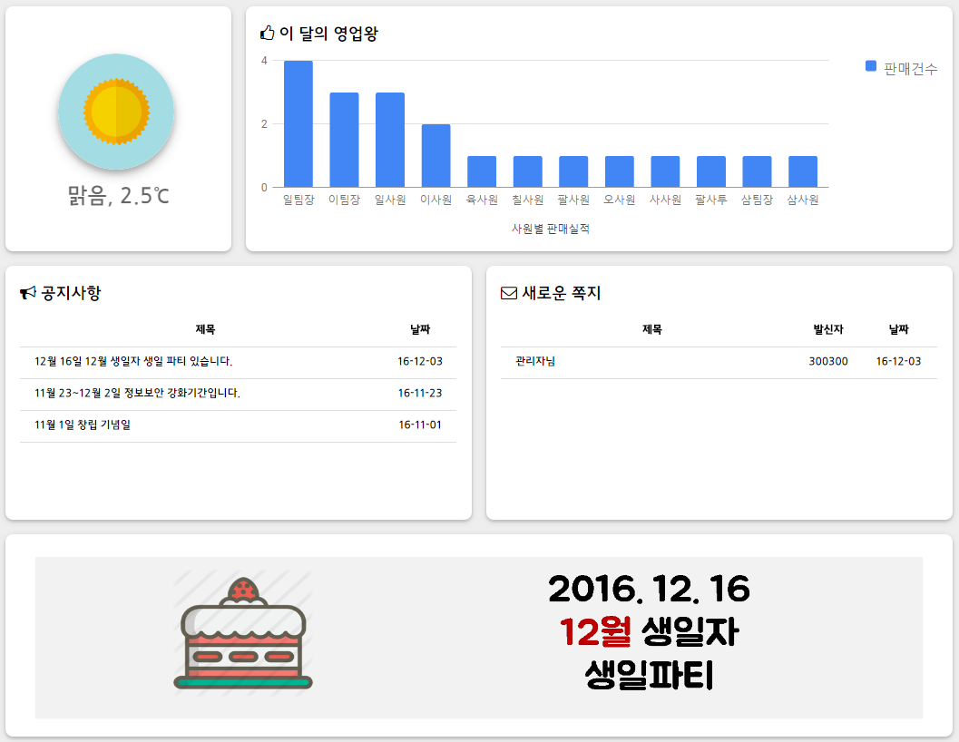
| 부가기능 - 메인화면

Slide 43
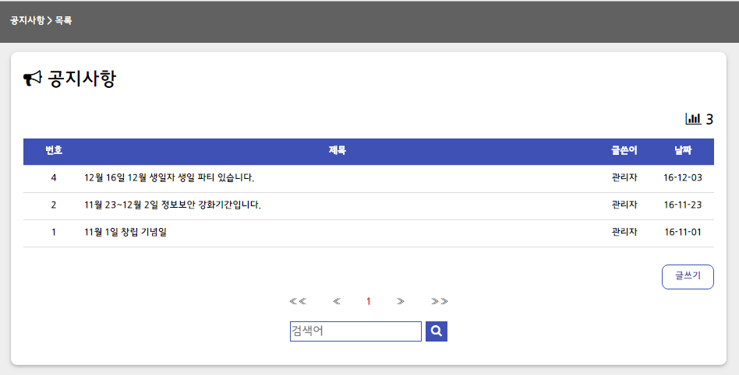
| 부가기능 - 공지사항
권한에 따라 공지사항 작성 / 수정 / 삭제 구분

Slide 44
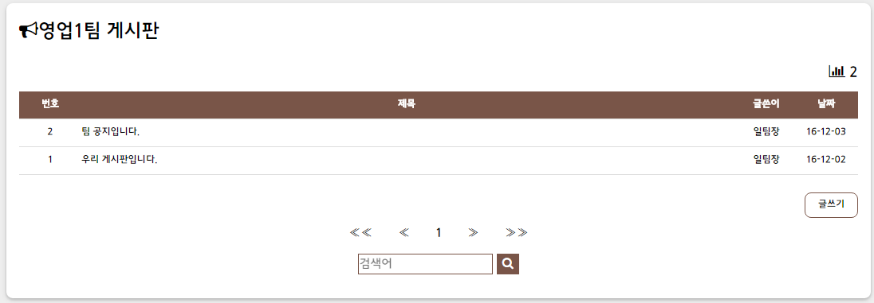
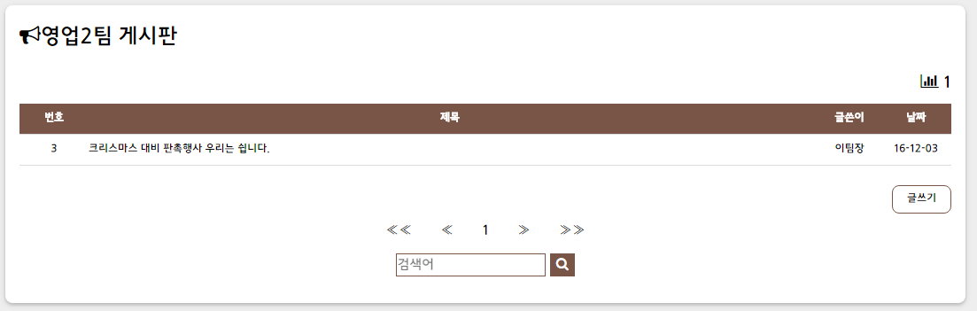
| 부가기능 – 팀별 게시판

Slide 45
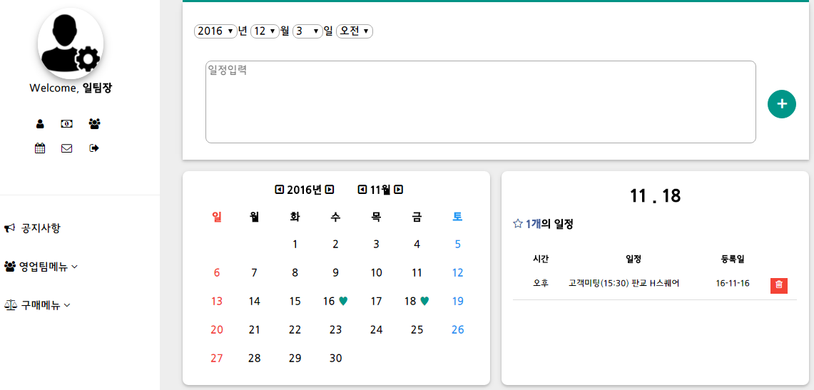
| 부가기능 – 스케쥴러

Slide 46
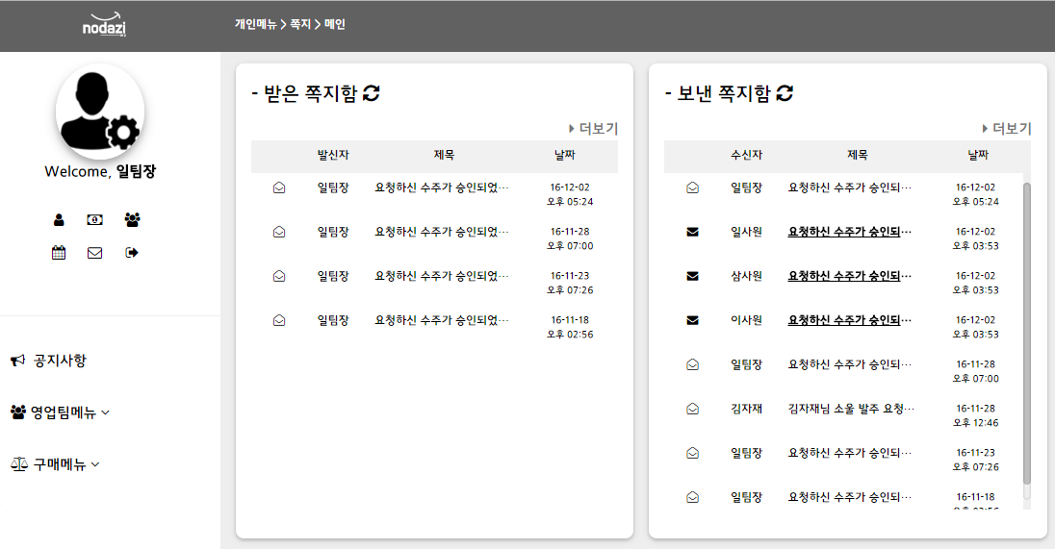
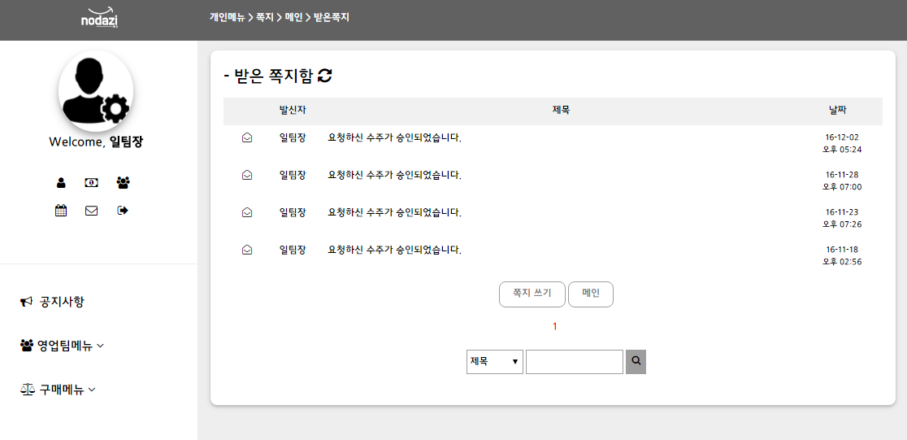
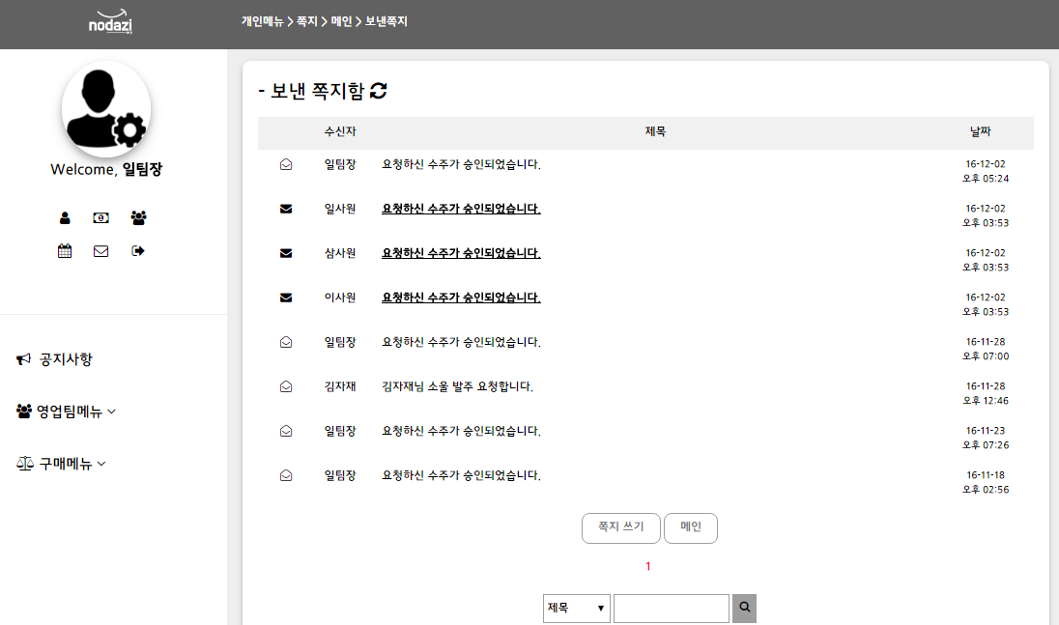
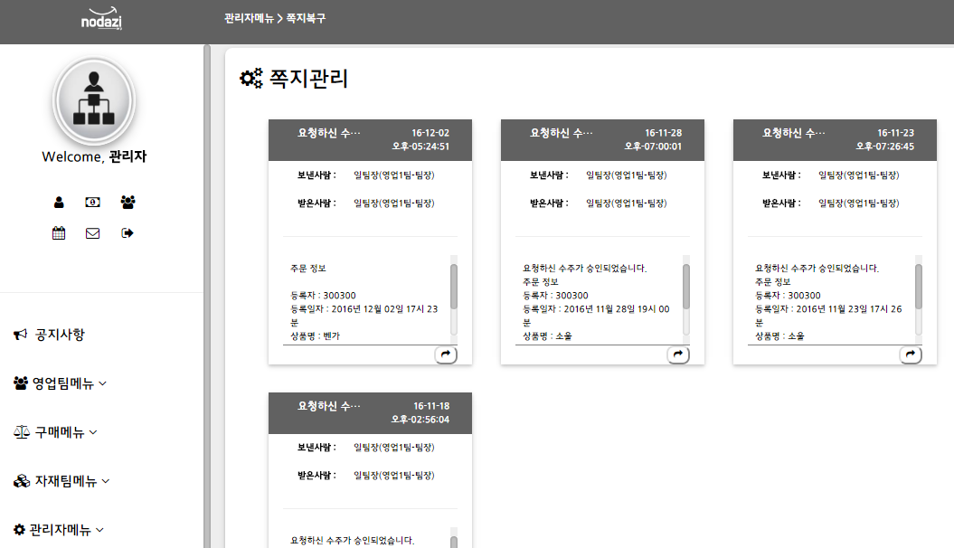
| 부가기능 – 쪽지
바로 전 목록으로 / 관리자 권한으로 쪽지 복구

Slide 47
THANK YOU

